Slide 1
豊中市介護保険事業者連絡会 看取り対応などに必要な
医療と介護の連携の在り方
佐々木 淳
Jun Sasaki M.D.
医療法人社団悠翔会 理事長・診療部長
Director/Chairman Yushoukai Medical Corp

Slide 2
●2006年創設
●首都圏18拠点＋その他3拠点
●医師数96名（常勤医師53名）
●在宅患者数
●年間総診療件数
・訪問診療
・緊急対応
・うち電話再診
・うち往診
・平均往診所要時間
●年間入院発生件数
●年間延べ入院日数
●年間死亡者数
・うち在宅死
・在宅看取り率
6,629 人
131,947 件
103,987 件
27,960 件
18,287 件
9,673 件
52.3 分
2,238 件
55,668 日
1,669 人
1,194 人
70.3 ％

Slide 3
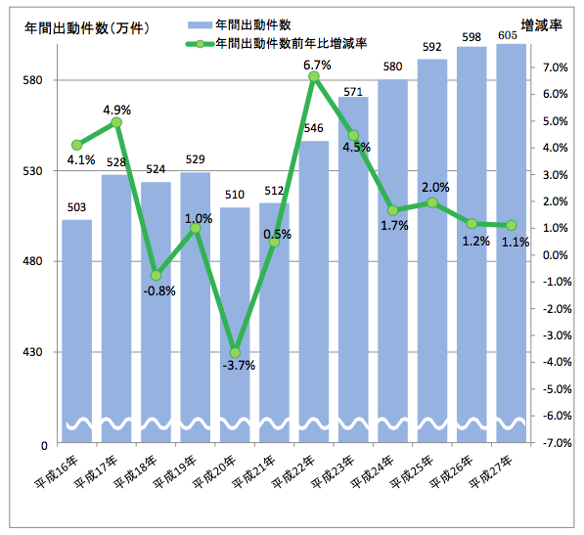
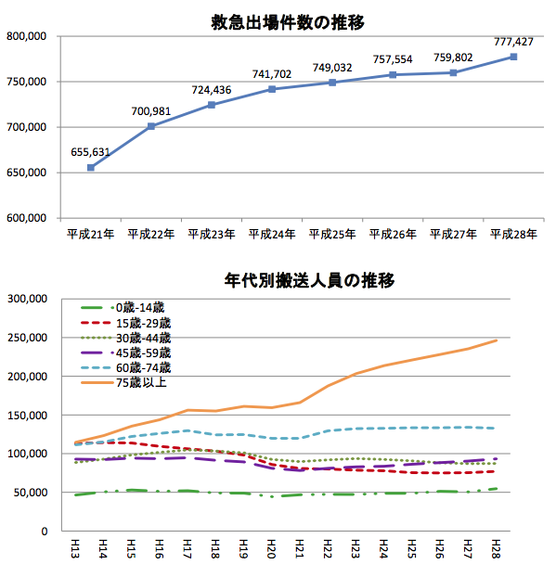
▶救急搬送は増加の一途
▶平成 27 年の救急出動件数等
救急要請件数は連続増
後期高齢者の救急搬送
だけが増加している
平成28年3月29日 東京消防庁 発表資料
平成29年1月12日 東京消防庁 報道発表資料

Slide 4
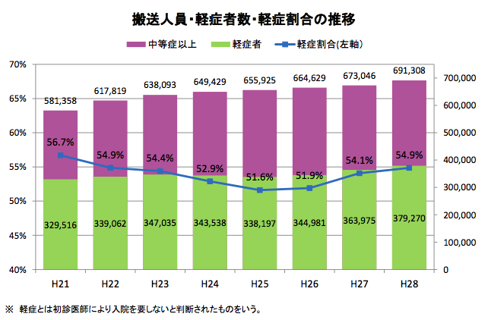
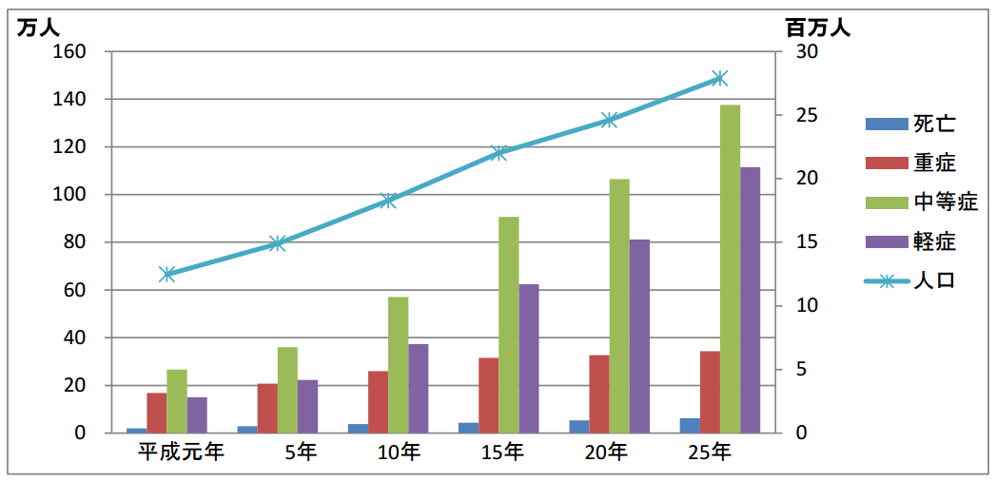
▶高齢者の搬送は軽症が多い
▶搬送人員・軽症者数・軽症割合の推移
▶全国における高齢者の傷病別程度搬送人数の推移
軽症
中等症
重症
救急要請は
「軽症」が過半数
救搬増加分のほとんど
「軽症」～「中等症」
平成29年1月12日 東京消防庁 報道発表資料
参考:傷病程度別搬送人員の推移に関する追加分析

Slide 5
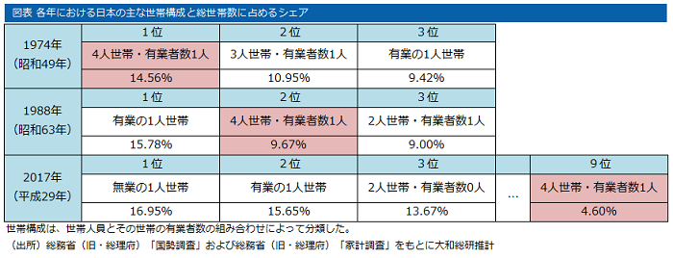
▶それは医療ニーズ？
「高齢単独」世帯が
約3割

Slide 6
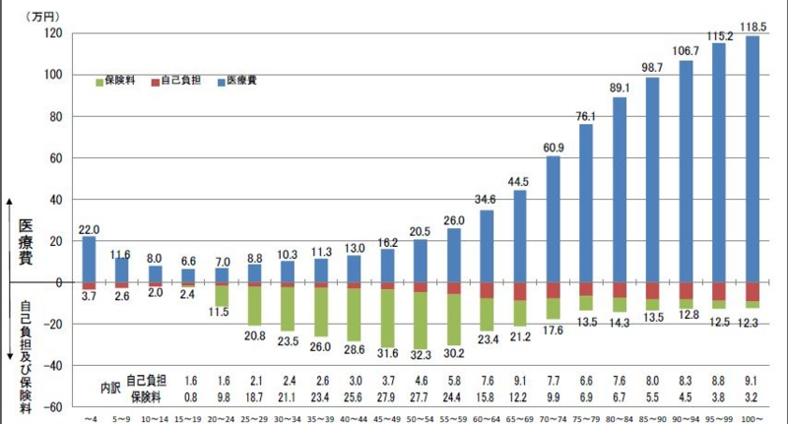
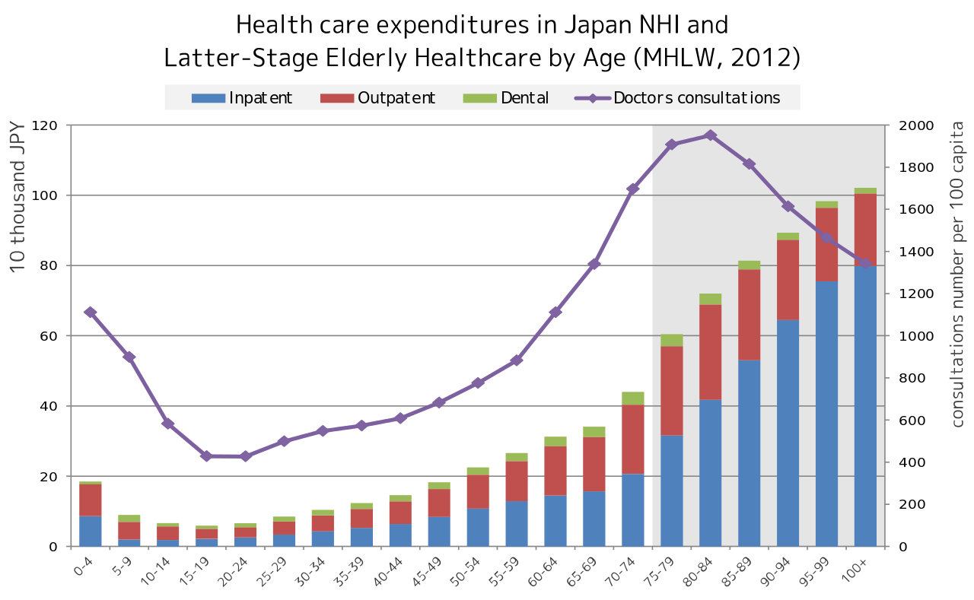
▶高齢者医療費の8割は入院
年齢別一人あたりの医療費とその内訳
後期高齢者
入院医療費
Notes:
看取れないなどと言っている場合ではない。
看取らないといけない時代なのだ。

Slide 7
▶在宅高齢者の緊急入院
肺炎と骨折で
約50％
医療法人社団悠翔会
実績調査（2014～2016）より
Notes:
看取れないなどと言っている場合ではない。
看取らないといけない時代なのだ。

Slide 8
▶入院による要介護度の悪化
肺炎
骨折
入院前
退院後
入院前
退院後
死亡
死亡
平均要介護度＋1.72
平均要介護度＋1.54
肺炎の平均入院医療費：118万円
骨折の平均入院医療費：130万円
医療法人社団悠翔会
実績調査（2014～2016）より
Notes:
看取れないなどと言っている場合ではない。
看取らないといけない時代なのだ。

Slide 9
▶高齢者は入院がリスク
若者
入院
高齢者
入院関連機能障害 10日間の入院で7年老化
Notes:
●課題解決のための病院と在宅の付き合い方
基本的な共通理解＝フレイルの高齢者はできるだけ入院させないことがベスト。

Slide 10
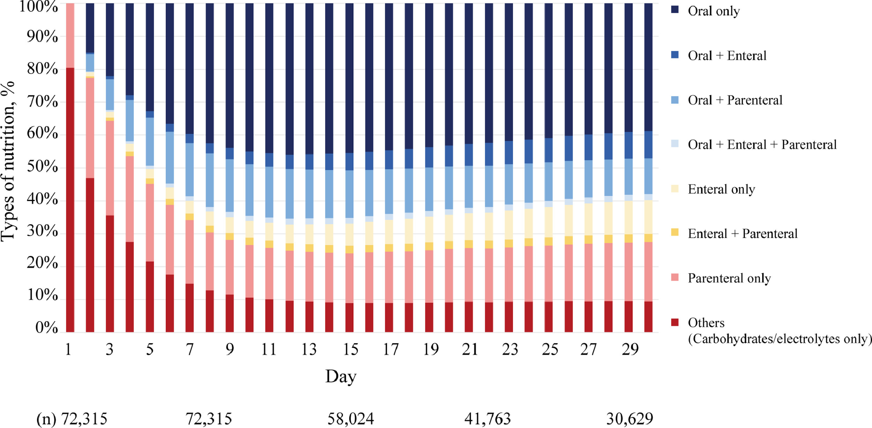
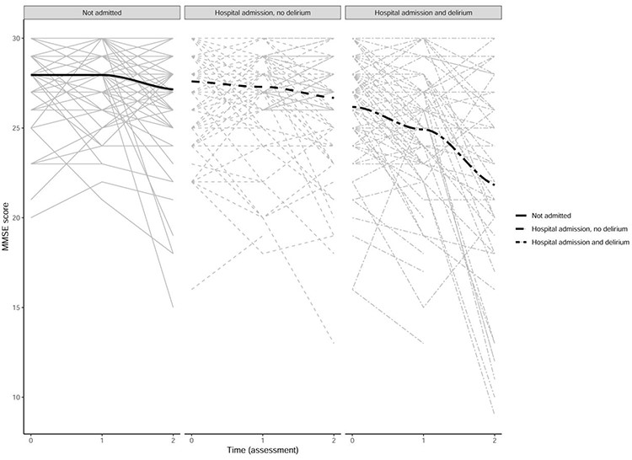
▶せん妄▷認知機能低下
入院中にせん妄→MMSE －5点
入院なし
入院＋
せん妄なし
入院＋
せん妄あり
Notes:
目的共有の難しさ

Slide 11
▶「とりあえず食止め」
30日間の入院、4割が禁食・1割は補液のみ
Notes:
目的共有の難しさ

Slide 12
▶階段状に衰弱が進み・・・
入退院を繰り返しながら 要介護▶寝たきりに
脳梗塞
転倒・骨折
誤嚥性肺炎
「何かあれば病院へ」
は最適な選択か？
Notes:
看取れないなどと言っている場合ではない。
看取らないといけない時代なのだ。

Slide 13
▶最期は病院で亡くなる
病院死
できれば自宅で
H20 厚生労働省 終末期医療に関する調査
病院死
在宅死
少ない在宅死
半分が警察による検案死

Slide 14
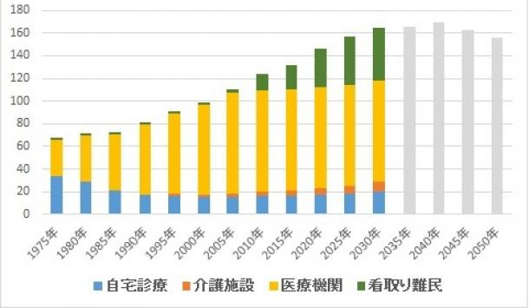
▶看取り難民＝孤独死の増加
孤独死は
まだまだ増える
厚生労働省：人口動態統計
Notes:
Deaths will also increase.
Currently, 1.3 million people died annually, but it is said that in 2040 this will reach 1.7 million people.
Currently, in Japan, 80% have died in a hospital, but it is difficult to accept any further deceased at a hospital, and it is necessary to take care at home or at a facility.
Many citizens also want to spend the last at home, and there is a big gap here.
Home Medical Care clinics support the end of life and death at home.

Slide 15
在宅医療
救急搬送 ➡ 入院 ➡ 病院死
▼
継続的・計画的
健康管理
▼
24時間対応
在宅対応能力強化
▼
在宅緩和ケア
在宅看取り
▼
早期入退院支援
退院直後のケア
Notes:
医療システムが患者のニーズに応えられていない！

Slide 16
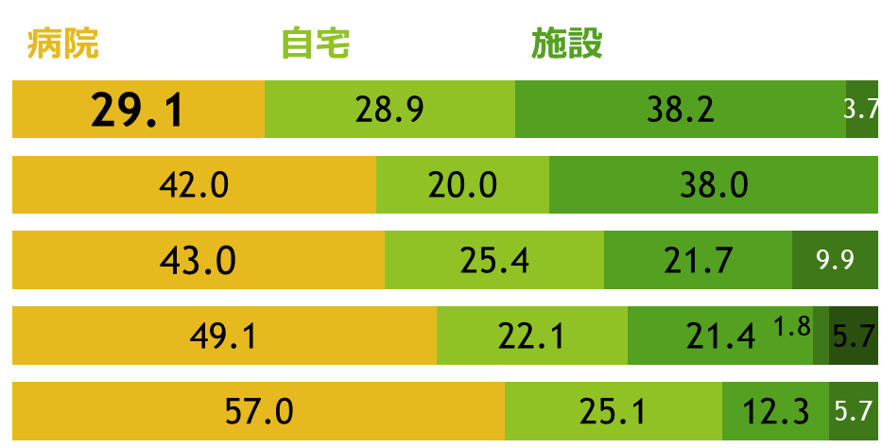
オランダ
スウェーデン
米国
英国
フランス
72.9
15.5
11.6
日本
28.0%
39.6%
32.4%
悠翔会管理患者

Slide 17
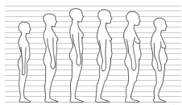
▶人間はだれもが歳をとる。
身体的機能
小児期
現役世代
高齢者
Notes:
では、最期をみてみましょう。

Slide 18
〔老衰〕
5％
〔突然死〕
15％
生
死
衰弱・死亡

Slide 19
〔疾病モデル〕
80％
脳出血を起こした！
転倒・腰椎圧迫骨折
肺炎
点滴・全身浮腫・吸引
寝たきり→リハビリ
経管栄養中止
リハビリ
肺炎
下痢・嘔吐
肺炎・食事取れない
胃瘻造設
緊急入院
退院
健康寿命と平均寿命のギャップ

Slide 20
▶健康寿命は延伸できる。だけど
90
87.1
85
84.6
81.1
10.2
80
77.8
9.6
8.5
75
7.9
76.9
75.0
平均余命も延伸
「不健康寿命」は拡大
72.6
70
69.9
MALE FEMALE 2000
MALE FEMALE
2016

Slide 21
▶「予防」はどこまで？
認知症＋MCI
95歳以上の100％
100％
80％
要介護状態
95歳以上の80％
60％
40％
20％
0％
65-
70-
75-
80-
85-
90-
95-

Slide 22
▶「治療」はどこまで？
100％
80％
神経伝達速度
60％
心臓機能（心係数）
40％
呼吸機能（肺活量）
主要な臓器機能
80歳で半減
20％
呼吸機能（最大換気量）
腎機能（腎血流量）
0％
30
40
50
60
70
80
90
どこまでが病気？ どこからが老化？

Slide 23
▶老化するのは身体だけ？
退職
身体的機能
社会的機能
子供自立
老老世帯
独居世帯
小児期
現役世代
高齢者
Notes:
では、最期をみてみましょう。

Slide 24
最期まで納得できる人生を生き切れる。
身体的機能
社会的機能
＝人生・生活
在宅医療
介護
病院
×
衰弱していく心身の機能を最適にケアできる。
小児期
現役世代
高齢者

Slide 25
外来通院
▶人生が進むと・・
終末期＝これ以上の積極的治療はしない。
看取り
最期の下山

Slide 26
▶最期はどこで過ごすべき？
 | 病院 | PCU | 施設 | 自宅
人として大切にされていた | 72.2 | 80.5 | 79.6 | 91.5
家族や友人と十分に時間を過ごせた | 50.3 | 67.1 | 46.0 | 77.9
穏やかな場所で過ごせた | 34.7 | 51.2 | 58.4 | 62.3
望んだ場所で過ごせた | 30.6 | 47.6 | 28.5 | 90.0
医療者は患者の苦痛症状に速やかに対応していた | 81.6 | 89.4 | 82.3 | 85.4
医療者は患者の不安や心配を和らげるよう努めていた | 78.7 | 90.6 | 83.1 | 85.3
N | 392 | 85 | 411 | 682

Slide 27
▶最期はどこで過ごしたい？
70％が自宅での最期を希望

Slide 28
▶その理由は・・
最期は家で死にたい？
最期まで家で生きたい

Slide 29
▶看取りとは？
◎
自宅で最期まで生活を続ける
×
自宅で死亡診断する
老衰や病気によって、
近い将来 死が訪れる状況にあっても
最期まで その人らしく生きることを支援すること。
Notes:
では、最期をみてみましょう。

Slide 30
▶なぜ 病院で死ぬ のか？
① 死ぬまで治療するから
「1分1秒でも長く生きてほしい」
「治療をやめる決断ができない」
② 自宅で介護できないから
「介護が大変だから自宅は無理」
▶一人暮らしでも在宅療養は可能
Notes:
では、最期をみてみましょう。

Slide 31
▶納得できる最期を迎えるために
１●治らないという現実を受容する
２●最期まで生活や人生を諦めない
３●苦痛の緩和は確実に
Notes:
在宅医療の価値観

Slide 32
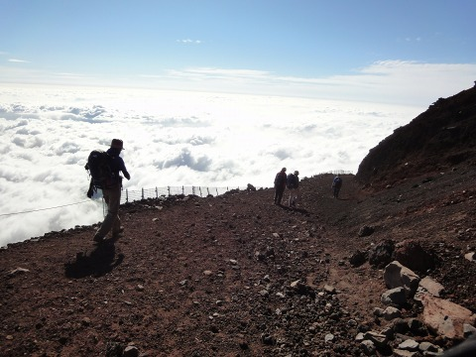
いまどのあたりにいる？
ここから先の下山ルートはどうなってる？
自分にとって最適なルートは？
そのために必要な準備は？
そのルートで、何が起こる可能性がある？
それが起こったらどうする？
どんな選択肢がある？
現時点で準備しておくものは？
だれにガイドしてもらう？
Notes:
では、最期をみてみましょう。

Slide 33
▶人生の最期 ４つのパターン
老衰・認知症
突然死
悪性腫瘍
臓器障害
Notes:
在宅医療の価値観

Slide 34
▶点滴の意味
「点滴をしないことは緩和ケアである」
「苦痛の少ない最期のために点滴中止は倫理的に妥当」
点滴をしないことで、気道分泌物は減少、
脳内エンドルフィンやケトン体が増加（鎮静鎮痛作用）。
（Printz 1988, Sullivan 1993, Ahronheim 1996, 植村 2000 )
英国、米国、オーストラリアでは医師倫理に反する行為とされている。
日本では老年医学会の４０％の医師が、
点滴もせずに看取るのは「餓死」させることになる
＝訴訟リスクがあると考えている。

Slide 35
▶胃ろうの意味
「経管栄養は終末期患者に不利益をもたらす」
「終末期における経管栄養の効果」
① 栄養障害を予防できる
② 褥瘡を予防できる
③ 誤嚥性肺炎を予防できる
④ QOLを改善する
⑤ 機能状態や生命予後を改善する
これらのすべてについて科学的根拠がない。
Geriatrics 2006;61：30-35.

Slide 36
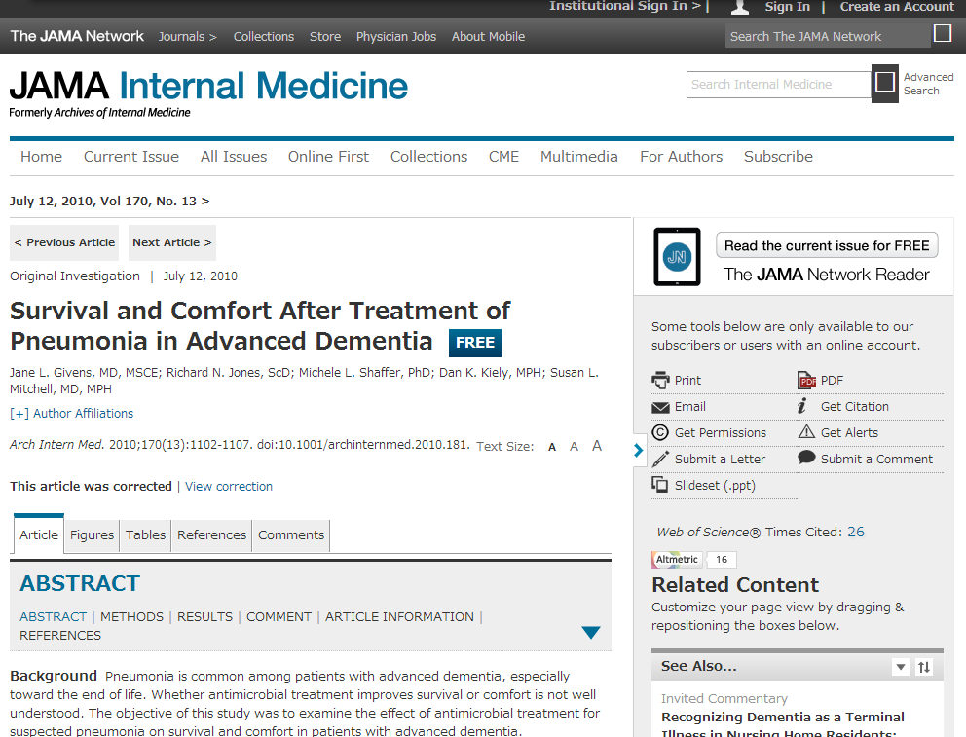
▶肺炎治療の意味
進行した認知症患者において
「肺炎治療は生命予後を改善する」
「しかし、人生の最期のQOLは低下する」
「入院すると、さらにQOLは低下する」

Slide 37
▶どこで医療を「卒業」するか？
脳出血を起こした！
転倒・腰椎圧迫骨折
肺炎
点滴・全身浮腫・吸引
寝たきり→リハビリ
経管栄養中止
リハビリ
肺炎
下痢・嘔吐
肺炎・食事取れない
胃瘻造設
緊急入院
退院

Slide 38
▶医療上の倫理的判断
Jonsenの臨床倫理検討シート（4分割表）

Slide 39
▶「人生会議」とは？
父権主義
Paternalism
患者の自己決定
Self-Determination
共同意思決定
Shared-Decision-Making
医療技術の進化・選択肢の増加
不要
事前指示
Advance Directive
「人生会議」
Advance Care Planning

Slide 40
▶看取りは医療ではない。
その人の「生きる」をどう支えるのか
ケアへの依存度
医療依存度
苦痛の緩和
死亡診断
Notes:
単価が下がった分は診療時間を節約しなければならないのだ。
診療の質を落とさずに、診療の品質を確保するためには、施設ごとに多職種役割分担を進める必要がある。

Slide 41
▶自宅で旅立つということ
暑い日が続きます。みなさまお変わりありませんか。
先般、●●永眠の際は、お忙しい中、 厚いご配慮をいただき本当にありがとうございました。
心から御礼申し上げます。
たくさんの友人、知人に囲まれて、57年間生きた地上から、
いつも以上の笑顔で旅立ったに違いありません。
死を想うときにこそ、人は「生」の重みと喜びを実感するのですね。
癌により肝臓がほぼ機能しなくなった亡くなる10日ほど前、
「本当に楽しかったよ。モノを創っている人はおもしろい。
そういう人の手助けをするのが一番楽しいよ。」
と静かに語ってくれました。
多くのクリエイティブな友人たちの心にこの言葉が届きますように。
最後の仕事は居住マンションの緊急時用電源確保のための
ソーラーシステムでした。
見事にやり遂げました。
近隣のみなさまにも気持ちが届きますように。
愛用のＭＡＣは今もスリープ状態です。
穏やかな点滅が呼吸し続けています。
わたしたち家族とともにいつまでも。

Slide 42
▶高齢者福祉の三原則
●人生（生活）の継続性
●自己決定の尊重
●残存機能（できること）の活用
●残存機能（できないこと）の確認
●ケアプランを作成・提供
●ケアプランに基づく生活援助
Notes:
意思決定支援のプロセス

Slide 43
医療・介護
社会関係資本
家族の根
地域の根
友人の根

Slide 44
家族の根
地域の根
友人の根

Slide 45
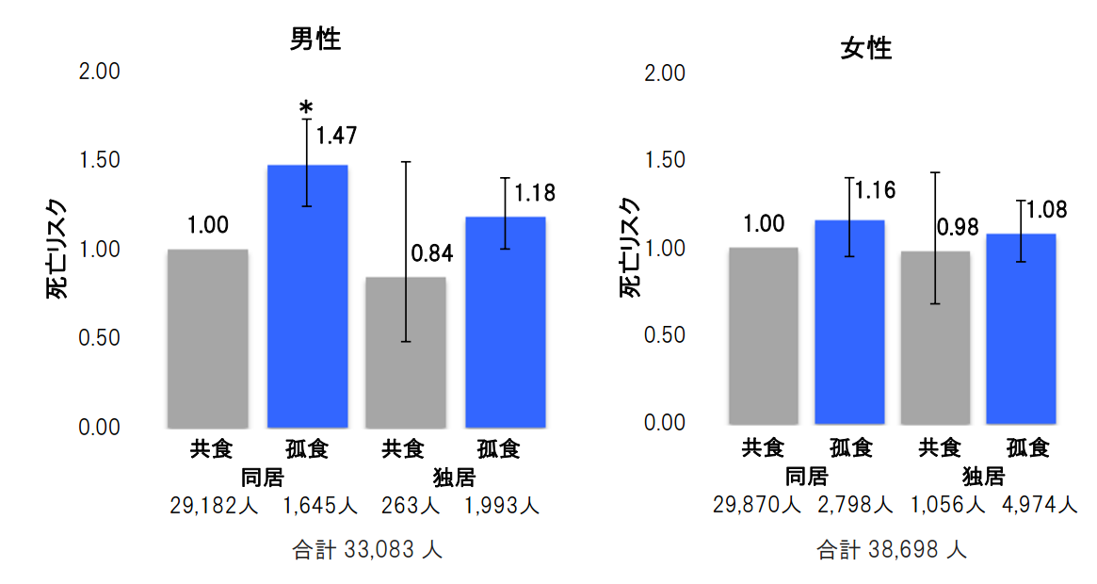
▶友人がいないと死亡率が2.5倍
急性心筋梗塞で入院した後期高齢者
6か月以内の
死亡率

Slide 46
▶孤独は孤立とは違う
同居 vs 独居／共食 vs 孤食
独居でも死亡率は上がらない。
同居でも孤食だと死亡率が上がる。
Tani Y, Kondo N, Noma H, Miyaguni Y, Saito M, Kondo K. Eating alone yet living with others is associatedwith mortality in older men:The
JAGES cohort survey. J Gerontol B Psychol Sci Soc Sci (in press) .

Slide 47
つながりと役割の重要性
▶「生きがい」がある人は長生き
「生きがい」がある人は長生きする
生きがいあり
生きがいなし

Slide 48
つながりと役割の重要性
▶「人生の目的」があると
要介護になりにくい
「人生の目的」があると要介護になりにくい
人生の目的が
不明確
人生の目的が
明確

Slide 49
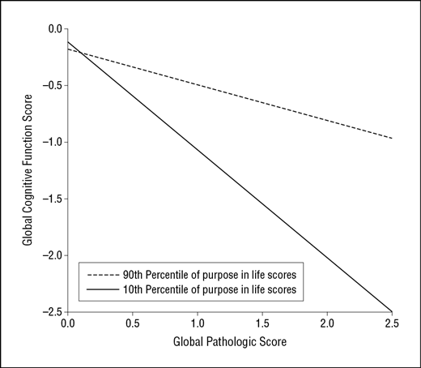
つながりと役割の重要性
▶「人生の目的」があると 認知症は進行しない
「人生の目的」があると要介護になりにくい
人生の目的が
明確
人生の目的が
不明確
Effect of Purpose in Life on the Relation Between Alzheimer Disease Pathologic Changes on Cognitive Function in Advanced Age

Slide 50
▶近隣との信頼関係で長生き

Slide 51
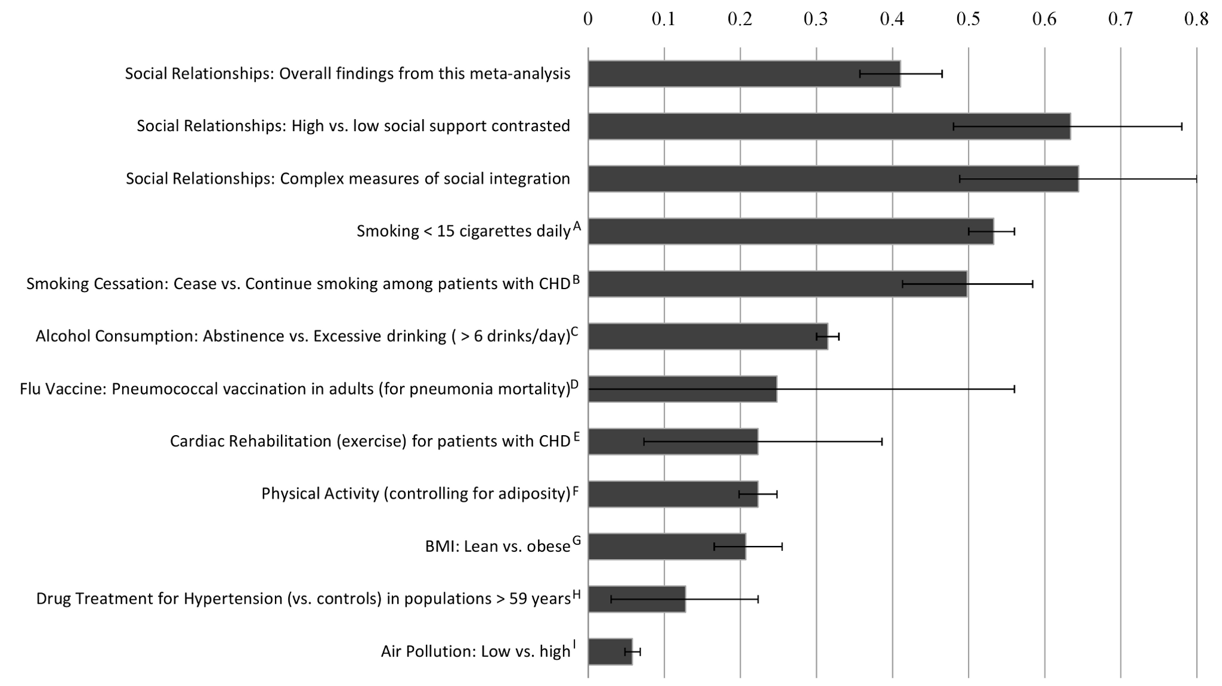
▶社会とのつながりが 寿命を決める
【社会とのつながり】
Social Relationship
喫煙
過度の飲酒
Flu/肺炎球菌ワクチン
運動不足・肥満
高血圧の薬物療法
Social Relationships and Mortality Risk: A Meta-analytic Review

Slide 52
▶在宅医療から地域ケアへ！
地域モデル
地域
生活モデル
生活
患者さん
NBM
病気
障害
医学モデル EBM
Notes:
ニーズとは何か？
患者とは何か？

Slide 53
意思決定の尊重
身体的機能
社会的機能
＝生活の継続
人生会議
アドバンス「ケア」プランニング？
▼
アドバンス「ライフ」プランニング
小児期
現役世代
高齢者
「地域の力」

Slide 54
根の再生！
病気になっても高齢になっても
最期まで安心して暮らし続けられる地域
家族の根
地域の根
新しい家族関係
新しい役割
友達の根
多世代交流
Notes:
地域ごとの最適化
フィールドワーク
現場に近い私たちにしか
未来は変えられない！

Slide 55
新型コロナ前後での在宅医療ニーズの変化 【在宅医療導入】
紹介患者数
154人増加
初診
837件
初診
747件
初診
593件
2019年 4月1日～6月30日
2020年 4月1日～6月30日
2021年 4月1日～6月30日

Slide 56
新型コロナ前後での在宅医療ニーズの変化 【入院発生】
入院件数
68件減
入院
735件
入院
667件
入院
669件
2019年 4月1日～6月30日
2020年 4月1日～6月30日
2021年 4月1日～6月30日

Slide 57
新型コロナ前後での在宅医療ニーズの変化 【入院理由】
患者側要因 社会的要因
患者側要因・社会的要因
による入院が大きく減少
「入院したくない」
「入院させたくない」
患者側要因 社会的要因
医療者側要因
医学的要因
医療者側要因
医学的要因
2019年 4月1日～6月30日
2020年 4月1日～6月30日

Slide 58
新型コロナ前後での在宅医療ニーズの変化 【看取り】
在宅死
319人
在宅死
287人
在宅看取り
40％増
在宅死
203人
病院死
128人
病院死
120人
病院死
119人
2019年 4月1日～6月30日
2020年 4月1日～6月30日
2021年 4月1日～6月30日

Slide 59
つながりと役割の重要性
▶コロナ禍で変わる受療行動
「病院だからできること」
「在宅だとできないこと」
▼
「病院でなければできないこと」
「在宅だからこそできること」

